Slide 1
Sfânta Biserică și Sfânta Euharistie

Slide 2
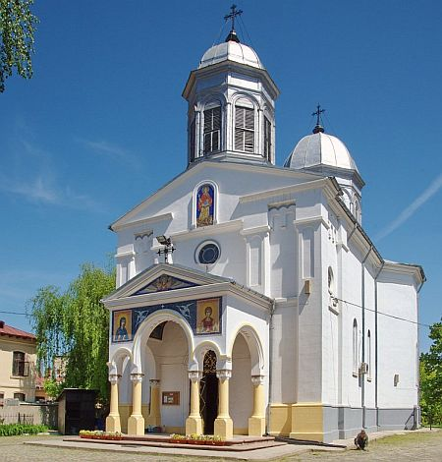
Sfânta Biserică-Casa lui Dumnezeu și spital duhovnicesc

Slide 3
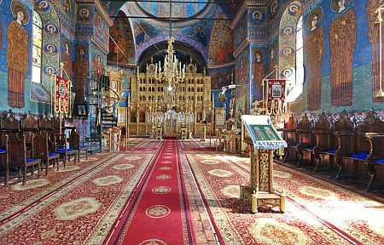
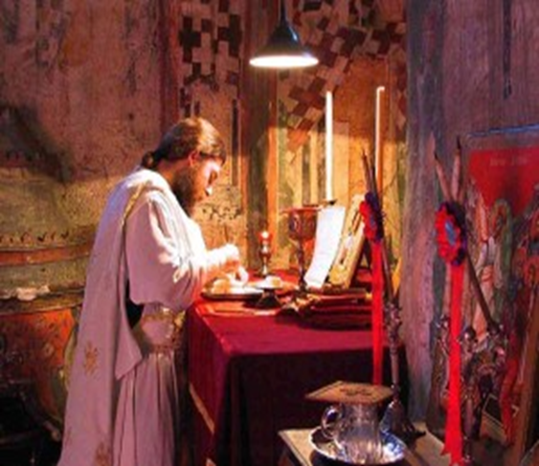
Biserica este un spital duhovnicesc ce-l vindecă pe om. Biserica este Trupul tainic al lui Hristos (I Cor 12, 27), înlăuntrul căruia oamenii se vindecă. Ea primeşte oameni bolnavi şi vindecă rănile lor duhovniceşti.

Slide 4
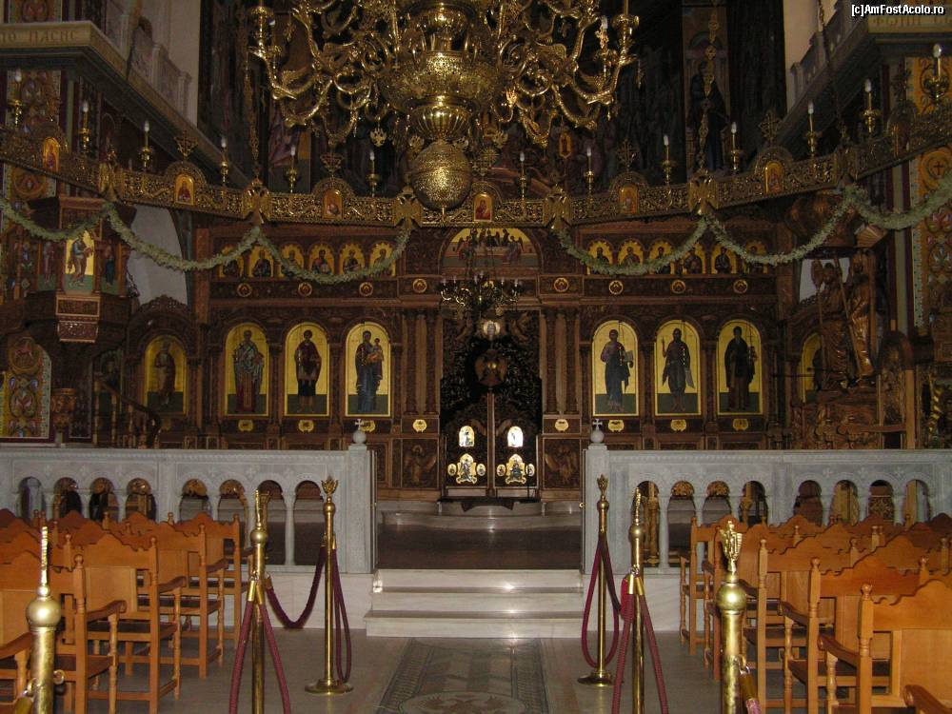
În general, există patru factori lucrători întru vindecarea bolilor sufletești: credinţa adevărată, conştientizarea bolii, existenţa unui preot tămăduitor şi, în sfârşit, ,,metoda” potrivită pentru ,,reînvierea minţii”, care este denumită în limbaj ortodox ,,nevoinţă”.

Slide 5
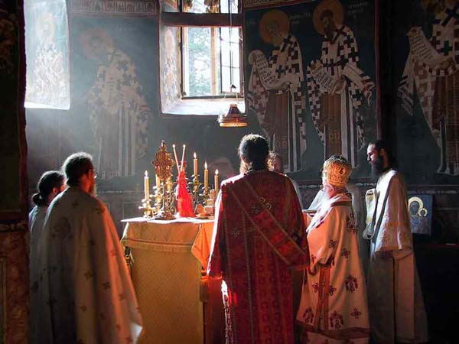
În ceea ce priveşte trupul, dacă omul urmează un tratament greşit, nu se va vindeca niciodată. La fel se întâmplă şi cu viaţa sufletului. Sfinţii Părinţi spun că sufletul este bolnav, deoarece mintea este bolnavă, prin săvârșirea răului. Mintea este “ochiul sufletului”. Iar boala este întunecarea minţii. Şi vindecarea este luminarea ei.

Slide 6
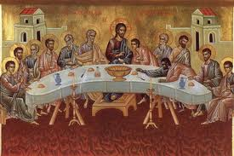
CINA CEA DE TAINĂ
,,Luați mâncați acesta este Trupul Meu” și
,,Beți dintru acesta toți acesta este Sângele Meu, al Legii celei Noi, care pentru mulți se varsă spre iertarea păcatelor”

Slide 7
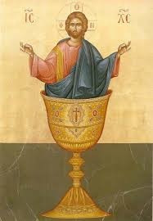
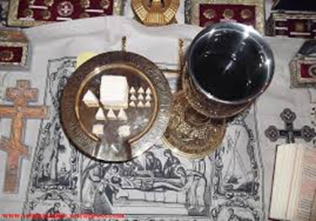
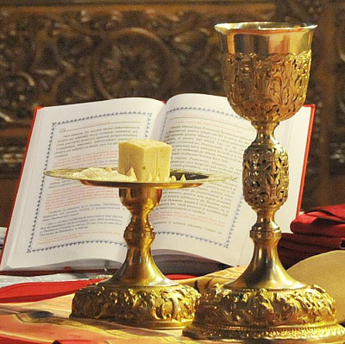
Jertfa lui Hristos
Domnul s-a jertfit ,,pentru noi și a noastră mântuire”

Slide 8
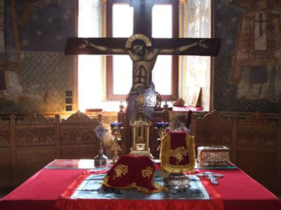
“Adu-ţi aminte că vei muri şi niciodată nu vei păcătui.”
Isus Sirah

Slide 9
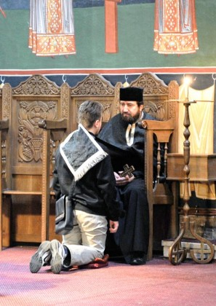
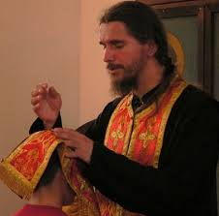

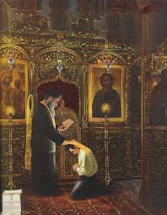
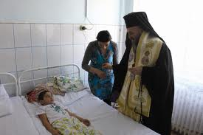
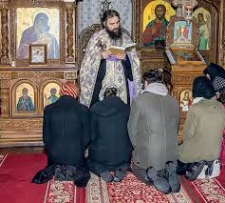
“Dacă greşeşti în fiecare zi, pocăieşte- te în fiecare zi”
Sfântul Ioan Gură de Aur
Binecuvântare, iertare și har

Slide 10
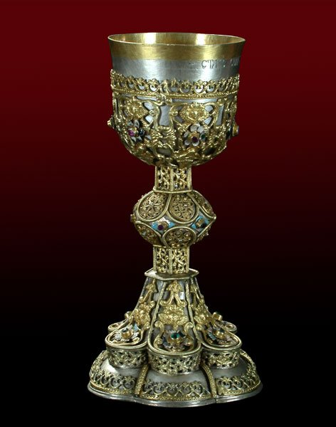
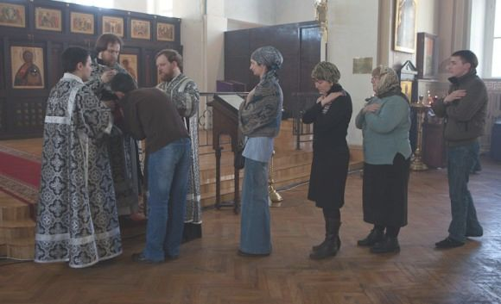
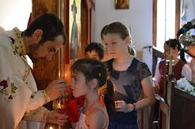
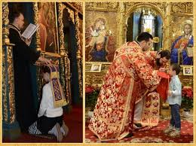
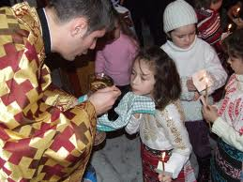
Medicament pentru trup și suflet este Sfânta Euharistie

